Slide 1
OSI-Schichten am Beispiel des E-Mail-Versands

Slide 2
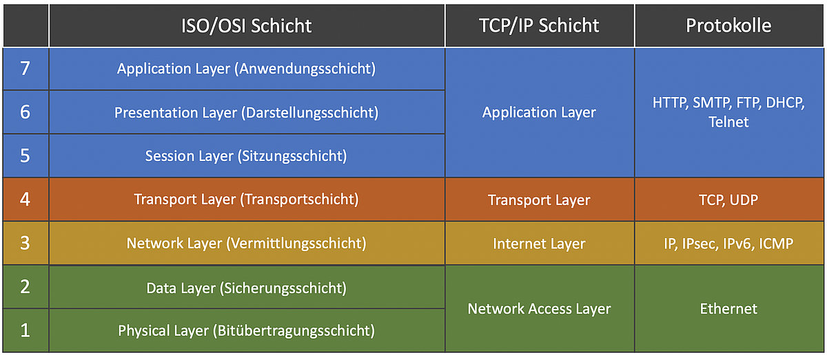
Inhaltsverzeichnis
Anwendungsschicht (7)
Darstellungsschicht (6)
Sitzungsschicht (5)
Transportschicht (4)
Vermittlungsschicht (3)
Sicherungsschicht (2)
Physische Schicht (1)

Slide 3

Anwendungsschicht (7)
Der Benutzer erstellt und sendet die E-Mail über SMTP.
Notes:
Schicht 7: Anwendungsschicht (Application Layer)
Beispiel: Du schreibst eine E-Mail in einem E-Mail-Programm (z. B. Outlook oder Gmail).
Funktion: Diese Schicht stellt die Schnittstelle zwischen der E-Mail-Anwendung und dem Netzwerk dar. Sie sorgt dafür, dass die Benutzerinteraktion mit dem Netzwerk reibungslos funktioniert und die Daten für den Versand vorbereitet werden. Protokolle wie SMTP (Simple Mail Transfer Protocol) werden verwendet, um die E-Mail zu versenden.

Slide 4

Darstellungsschicht (6)
Die E-Mail wird in das richtige Format (z. B. ASCII) konvertiert und eventuell verschlüsselt.
Notes:
Schicht 6: Darstellungsschicht (Presentation Layer)
Beispiel: Dein E-Mail-Inhalt wird in ein standardisiertes Format umgewandelt, sodass alle Systeme die Nachricht lesen können.
Funktion: Diese Schicht stellt sicher, dass Daten in ein einheitliches Format umgewandelt werden, z. B. durch Kodierung, Verschlüsselung oder Komprimierung. Sie sorgt dafür, dass die Daten unabhängig vom Gerätetyp verständlich sind.

Slide 5

Sitzungsschicht (5)
Eine Sitzung zwischen dem E-Mail-Client und dem E-Mail-Server wird aufgebaut.
Notes:
Schicht 5: Sitzungsschicht (Session Layer)
Beispiel: Eine Sitzung zwischen deinem E-Mail-Client und dem E-Mail-Server wird aufgebaut.
Funktion: Diese Schicht verwaltet die Kommunikation zwischen deinem Computer und dem Server. Sie baut die Verbindung auf, überwacht sie und beendet sie nach dem Versand der E-Mail.

Slide 6

Transportschicht (4)
Die Daten der E-Mail werden in Segmente aufgeteilt und zuverlässig über TCP übertragen.
Notes:
Schicht 4: Transportschicht (Transport Layer)
Beispiel: Deine E-Mail wird in kleinere Pakete aufgeteilt, die über das Netzwerk gesendet werden.
Funktion: Hier wird die Zuverlässigkeit der Datenübertragung sichergestellt. Protokolle wie TCP (Transmission Control Protocol) oder UDP (User Datagram Protocol) sorgen dafür, dass die Pakete korrekt gesendet, empfangen und bei Bedarf neu gesendet werden.

Slide 7

Vermittlungsschicht (3)
Die Segmente werden in Pakete verpackt und über IP-Adressen zu ihrem Ziel weitergeleitet.
Notes:
Schicht 3: Netzwerkschicht (Network Layer)
Beispiel: Die Datenpakete erhalten eine IP-Adresse, sodass sie ihren Weg durch das Internet finden können.
Funktion: Die Netzwerkschicht bestimmt den besten Weg für die Pakete, um von deinem Computer zum Ziel-Server zu gelangen. Sie fügt eine IP-Adresse hinzu, damit die Pakete die richtige Route finden (Routing).

Slide 8

Sicherungsschicht (2)
Die Pakete werden in Frames umgewandelt und über das lokale Netzwerk verschickt, wobei Fehler erkannt und korrigiert werden.
Notes:
Schicht 2: Sicherungsschicht (Data Link Layer)
Beispiel: Die Pakete werden in Frames verpackt und für die Übertragung über die Netzwerk-Hardware vorbereitet.
Funktion: Hier werden die Datenpakete in Frames unterteilt, die für die physische Übertragung vorbereitet sind. Diese Schicht sorgt dafür, dass Fehler während der Übertragung erkannt und korrigiert werden.

Slide 9
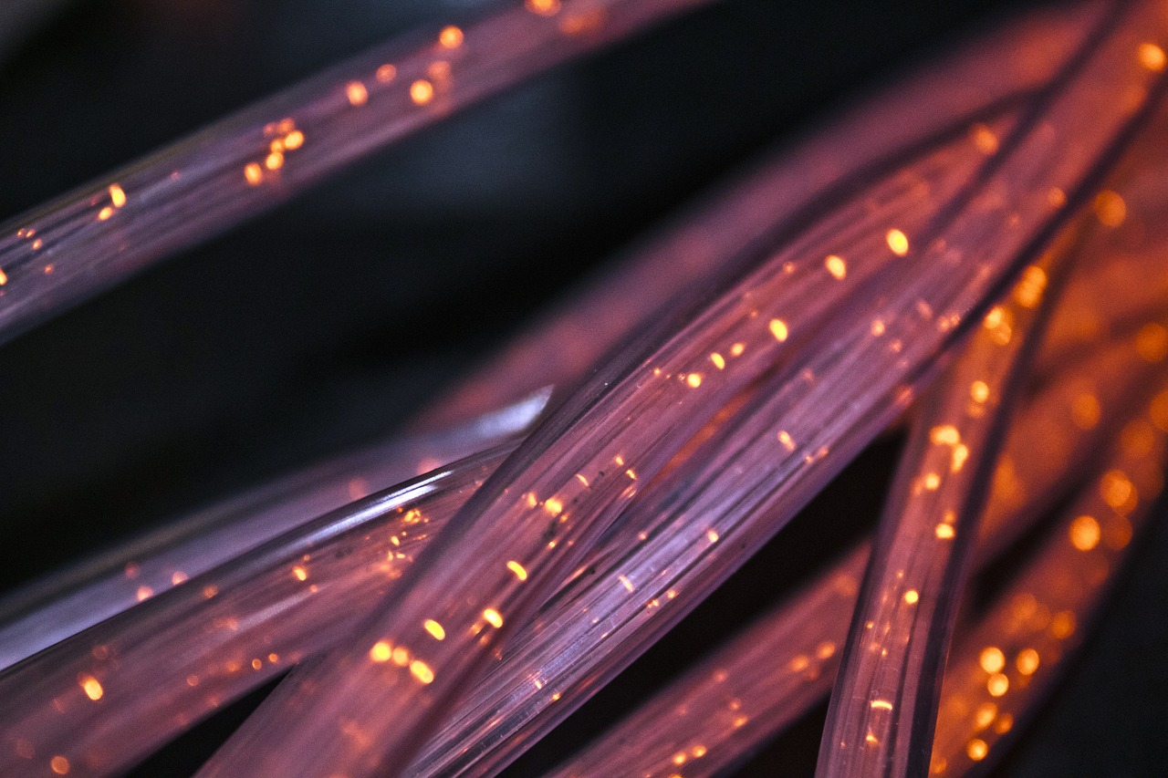
Physische Schicht 1
Die Frames werden als Bits über das physische Medium (Kabel, Funk etc.) transportiert.
Notes:
Schicht 1: Bitübertragungsschicht (Physical Layer)
Beispiel: Die Bits der E-Mail werden als elektrische Signale über das physische Medium (z. B. Kabel, WLAN) gesendet.
Funktion: Diese Schicht ist für die physische Übertragung der Daten verantwortlich, indem sie die Bits in Signale umwandelt, die über Kabel oder Funkwellen gesendet werden können.

Slide 10
VIELEN DANK FÜR DIE AUFMERKSAMKEIT. ☺
Von Vitalii, david und Luis

